Slide 2
[Day 01] 什麼是MVC？能吃嗎？
https://ithelp.ithome.com.tw/articles/10191216

Slide 3
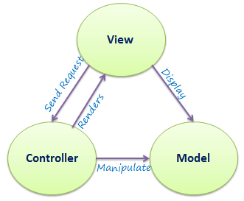
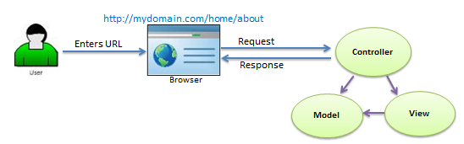
MVC
Model-View-Controller(MVC)是一種設計模式(design pattern), 主要目的是用來簡化應用程式的開發與增強程式的可維護性, 其做法是將應用程式分割成以下三個邏輯的元件 :

Slide 4
模型（Model）
用於封裝與應用程式的業務邏輯相關的資料以及對資料的處理方法。「 Model 」有對資料直接存取的權力，例如對資料庫的存取。「Model」不依賴「View」和「Controller」，也就是說， Model 不關心它會被如何顯示或是如何被操作。但是 Model 中資料的變化一般會通過一種重新整理機制被公布。為了實現這種機制，那些用於監視此 Model 的 View 必須事先在此 Model 上註冊，從而，View 可以了解在資料 Model 上發生的改變。（比較：觀察者模式（軟體設計模式））

Slide 5
視圖（View）
能夠實現資料有目的的顯示（理論上，這不是必需的）。在 View 中一般沒有程式上的邏輯。為了實現 View 上的重新整理功能，View 需要存取它監視的資料模型（Model），因此應該事先在被它監視的資料那裡註冊。

Slide 6
控制器（Controller）
起到不同層面間的組織作用，用於控制應用程式的流程。它處理事件並作出回應。「事件」包括用戶的行為和資料 Model 上的改變。

Slide 7
MVC優點
使用MVC來進行網路應用程式開發有很多優點, 包含程式碼簡潔與程式升級的彈性, 但最為人稱讚的優點在於可以將一個專案的開發分成三個不同的角色來增加協同作業的效率。
Development - 對應到MVC中的Model元件, 這部分主要是由熟悉伺服端程式語言(ex:PHP/Python/RoR/ ASP.Net / Perl...etc), 資料庫管理與設計, 資訊架構, 演算法, 以及資料驗證等技術的工程師所負責, 這個角色負責建構應用程式運作細節並提供APIs以及如何與資料互動的規則。
Design - 對應到MVC中的View元件, 一般來說負責此部分的是熟悉圖像製作, HTML, CSS以及Javascript的視覺設計人員。
Integration - 對應到MVC中的Controller元件, 整合者主要負責將視覺設計師所開發出的靜態頁面轉換成嵌有程式的動態頁面, 將資料利用表單發送到Model Layer, 接收並轉換Model Layer所回傳的資料並呈現在View Layer之上

Slide 8
MVC缺點
MVC的缺點是由於他沒有明確的定義，所以完全理解MVC並不是很容易。使用MVC需要精心的規劃，由於它內部原理比較複雜，所以需要花費一些時間去思考。
你不得不花費相當的時間去思考如何將MVC套用到你要開發的東西商面，同時由於模型和顯示要嚴格分離，這也是一件相當困的事情。每個物件在使用之前都需要經過徹底的測試。
由於我們將一個要開發的軟體分成了三個部分，所以使用MVC同時也意味著你要管理比以前更多的文件，這一點是顯而易見的。這樣好像我們的工作量增加了，但請記住這比他所帶來的好處是不值得一提的。

Slide 9
簡單來說，MVC是由三個概念所構成，可以用在各種的網頁程式語言當中，View是讓使用者看的，Controller是處理使用者引發的事件，其中最有爭議的就是Model，基本上處理後端的事件如讀取資料庫是屬於Model的部分，但是Model的範圍太廣，定義也很難清楚，很多人討論、爭論到最後還是沒有一個結果，所以這部分稍微瞭解一下即可。

Slide 10
[Day 02] 當ASP.NET長了腳，變成ASP.NET MVC
https://ithelp.ithome.com.tw/articles/10191342

Slide 11
ASP.NET跟ASP.NET MVC的差別
我是先學ASP.NET(以下簡稱WebForm)，然後才學ASP.NET MVC(以下簡稱MVC)的，如果用習慣WebForm的控制項，在進入MVC的時候會需要一點時間適應一下，因為MVC的控制項是用Html的控制項，我是大概花了幾天的時間適應，還好之前有學過一些Html的語法，加上現在網路上的參考資料還蠻多的，所以沒有花很多時間適應。
雖然WebForm有控制項可以拉，但其實最後到網頁上還是要轉成Html的語法，只是WebForm會自動幫忙轉，不用自己去記那些Html的語法， 但是如果要加上CSS，還是要去瞭解他最後轉成Html用的是什麼標籤， 才有辦法套用CSS的部分，這部分其實瀏覽器都幫我們做好了，像我習慣用Google Chrome，就可以用F12開發人員工具去看網頁的Html結構，再套用到CSS就可以了。

Slide 12
ASP.NET跟ASP.NET MVC的差別
不過這裡主要是介紹MVC，WebForm的部分就此打住吧，MVC跟WebForm的差別不只在控制項的部分，其實WebForm也可以用Html的控制項，只需要加上runat="server"就可以做到了，有人說反而MVC解放了WebForm，因為強迫使用Html語法反而可以相容其他網頁的語言如PHP、JAVA等等，要換成其他語言前端的部分可以很快就搞定。
其實MVC這個詞可以用在各種語言，只是ASP.NET MVC強制將M(Model)、V(View)、C(Control)分開，讓你一定要用這個架構去寫網頁，不過我認為MVC跟WebForm之間最大的差別，還是在於WebForm是先將控制項做出來，然後產生PostBack事件來改變控制項內容，所以會有Page.IsPostBack等語法，但是MVC是先在後端將所有變數都準備好，然後將變數傳到前端再Show出來，每一次都要先經過Controller，然後才透過View將網頁結果Show出來。
今天大概分享到這裡，明天會開始最簡單的ASP.NET MVC的專案，並對ASP.NET MVC的架構做簡單的說明。

Slide 13
[Day 03] 我的第一個MVC專案(一)
https://ithelp.ithome.com.tw/articles/10191458

Slide 14
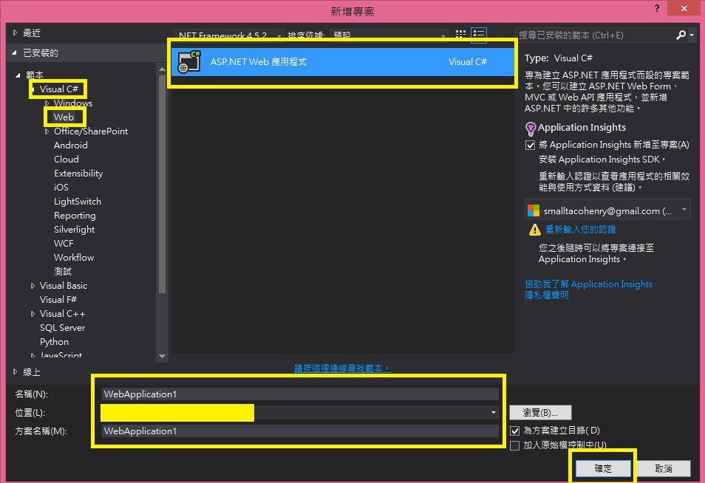
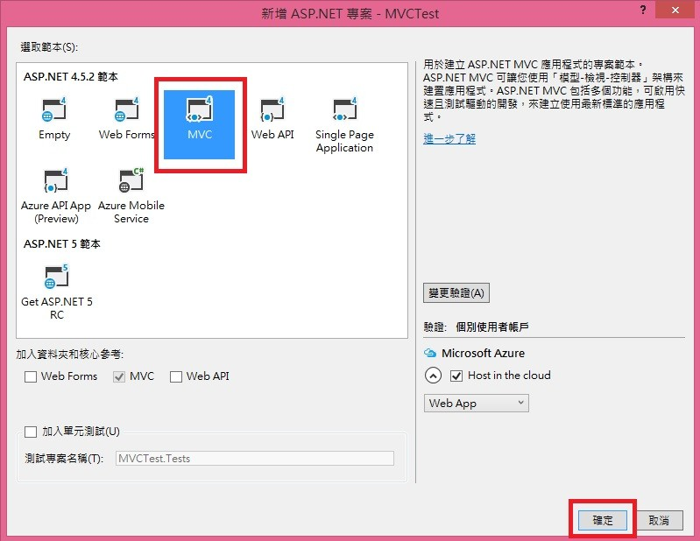
建立MVC專案
今天分享一下基本的ASP.NET MVC專案如何建，以及ASP.NET MVC大約的架構，我是習慣用C#，所以就以C#來介紹，不曉得VB能不能用ASP.NET MVC。
首先打開Visual Studio，點選工具列的 檔案 → 新增 → 專案，然後選擇Visual C# → Web → ASP.NET Web應用程式 → 選擇位置並輸入名稱 → 然後按確定

Slide 15
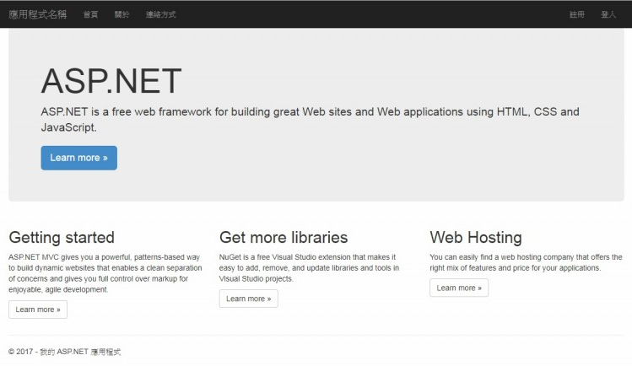
MVC專案預設畫面
一個基本的專案就建起來了，讓我們執行一下程式，會看到以下的畫面。MVC的畫面預設是套BootStrap的版，基本上如果有學過BootStrap，直接就可以套在MVC上面，這個畫面就有一些基本的功能頁面，首頁的介紹、關於、聯絡方式，還有註冊跟登入的畫面，甚至MVC預設可以使用Google跟Facebook登入等，不過那部份一開始是關閉的，需要去把那個功能打開才有。

Slide 16
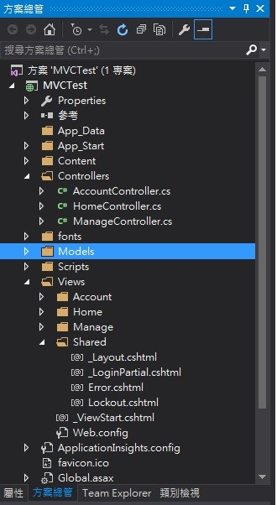
MVC專案資料夾結構
那我們現在來看一下結構的部分，以下是專案的資料夾結構：
App_Data 以前是ASP.NET設計來放一些核心的cs檔案的地方，不過MVC的App_Data資料夾好像跟我有仇，我的cs檔案都放不進去，所以我的專案基本上這個資料夾都是空的。
App_Start 裡面微軟有放一些一開始就會執行的東西，雖然看起來很討厭不過隨便刪掉的話是會出錯的，這部分我就沒特別研究，反正放在那裡對人畜無害。
Content跟Scripts相信有寫過網頁的都很熟悉，總之就是放一些CSS跟JS檔案的地方，當然也會有JQuery。(應該說BootStrap本來就是要載入JQuery才能用)
fonts是字型相關的資料夾
Controllers就是放控制器的地方，Views是放頁面的地方，MVC的網頁是從Controller開始跑，然後才跑到View，有Controller不一定要有相對應的View，不過View要顯示出來一定要有Controller去呼叫它(名稱不一定要一樣)
Models資料夾就是放Model的地方，這部分我們之後會有比較詳細的說明

Slide 17
[Day 04] 我的第一個MVC專案(二)
https://ithelp.ithome.com.tw/articles/10191560

Slide 18
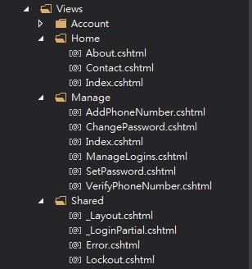
今天來分析一下MVC的結構，首先我們看Views這邊:
會看到一個Shared資料夾，通常都是放主版頁面之類的資料夾(主版頁面應該是WebForm的說法，我不知道在MVC應該如何稱呼它)，MVC的主版頁面預設是使用_Layout.cshtml，在Visual Studio 2015之前的版本，要自己指定主版頁面，從VS 2015之後，如果你沒有指定主版頁面，預設就會載入_Layout.cshtml當作主版頁面。

Slide 19
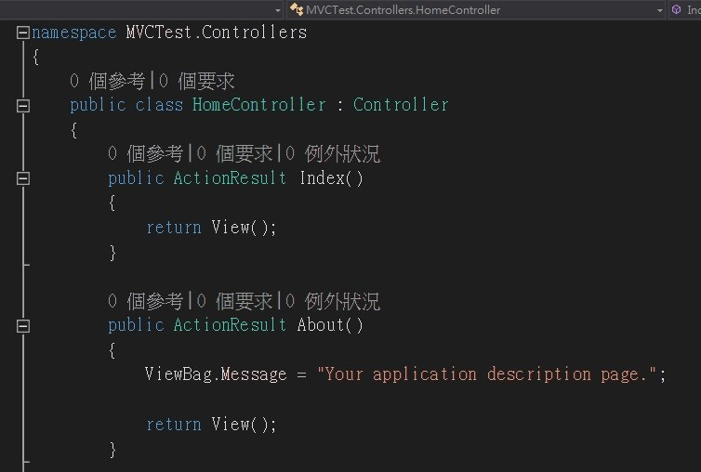
下面我們來看HomeController.cs
如果沒有特別指定View，HomeController裡面的Index所return的View就會是/Views/Home/Index.cshtml，就會顯示這個檔案的內容出來。

Slide 20
[Day 05] ASP.NET MVC後端傳資料到前端介紹(一)
https://ithelp.ithome.com.tw/articles/10191681

Slide 21
資料傳遞
之前我們建了一個專案，但是完全沒有從後端帶任何資料到前端的頁面，那到底要如何將資料帶到前端呢？在MVC 中主要有兩種方式，一種是用ViewBag或ViewData等物件傳遞，另外一種方式是使用Model，那我們今天先看一下第一種方式。
首先這類的方式有三種物件
ViewData 物件：屬於 Dictionary Object ，能放入任何資料，使用 Key / Value 的概念存取。
ViewBag 物件：它和 ViewData 一樣，使用 Key / Value 存取，並能放入任何的資料，但不同的是，它能產生「動態屬性」。
TempData 物件：TempData 由字面上的意思看來，即告訴我們是「暫存」的資料，而暫存又是暫存多久？其實就是一次的請求，假定我們今天輸入網址 /Home/Index 而透過 Redirect 的方法轉向至 /Home/About ，若是用 ViewData 或 ViewBag 資料及會消失，但若透過 TempData 它能將資料傳遞至 /Home/About 供其使用，而最後返回頁面後 TempData 內的資料隨即消失，代表它的生命週期只有一次性，當使用一次我們就丟掉它。
ViewData和ViewBag內的資料都是透過Key/Value的方法來存取，但請注意在同個頁面中他們的key值還是不能重複，否則將會出現問題，後面的值會把前面的值蓋過去，導致讀出來的資料是有問題的。

Slide 22
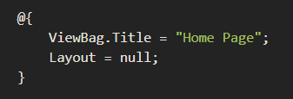
我幾乎只會用到ViewBag來傳遞物件，不會用到ViewData及TempData，所以今天的例子也只用到ViewBag而已，ViewBag可以傳遞的物件很多，包括單一變數，一個Model，甚至Model的List，或者DataTable之類的物件都可以，我還沒有遇過ViewBag無法傳遞的物件。
在這個例子我們將之前的專案清空，以最原始的風貌來呈現，由於這30天主要在講後端跟JavaScript的部分，加上時間有限，因此沒有太多CSS的修飾，以功能為主的探討。
首先，Controller先將HomeController之外的Controller殺掉，再將HomeController除了index之外的都刪掉；Views的部分將Home跟Shared之外的資料夾刪掉，Home只留下index.cshtml一個檔案就好，其他資料夾不要亂動，刪錯了就準備重新新增一個專案了，index.cshtml的內容也清空，只留下上面@的區塊，並且加上 Layout = null; 表示不載入主版頁面，這樣執行出來就只會是一個空白的網頁，目前的程式碼如下。
ViewBag.Title目前是用不到了，一般是用來顯示標題用的，不過我也不特別拿掉它。

Slide 23
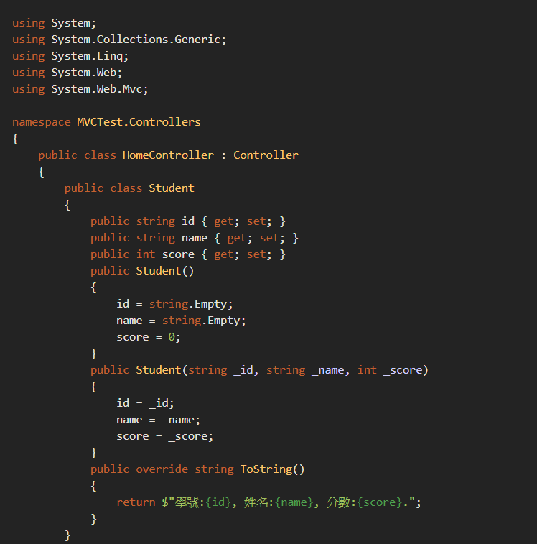
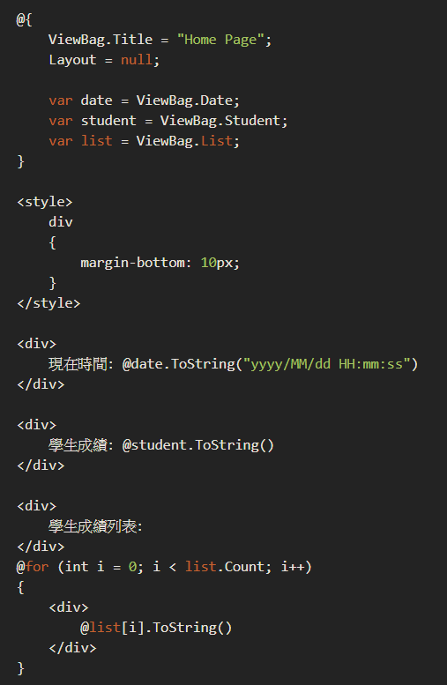
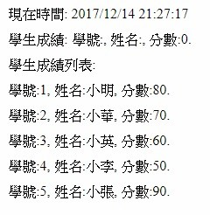
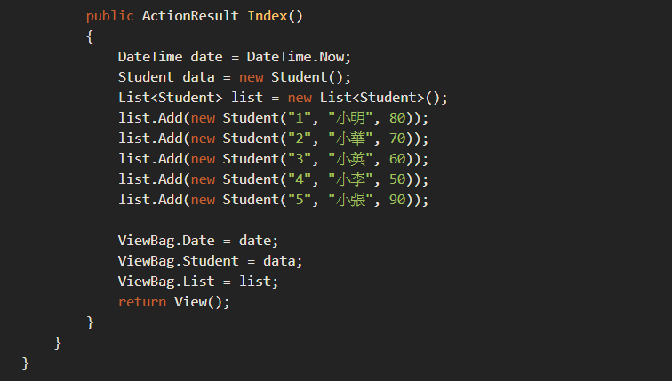
ViewBag.Title目前是用不到了，一般是用來顯示標題用的，不過我也不特別拿掉它。以下簡單用ViewBag來傳遞三種物件，Model的部分明天會提到，今天雖然有用到但不特別說明了，將程式碼跟網頁顯示出來的結果Show出來供大家參考。以下是實作的部分：
Controllers/HomeController.cs的內容
Views/Home/index.cshtml的內容
網頁顯示的畫面

Slide 24
MVC Architecture
Points to Remember :
MVC stands for Model, View and Controller.
Model is responsible for maintaining application data and business logic.
View is a user interface of the application, which displays the data.
Controller handles user's requests and renders appropriate View with Model data.

Slide 25
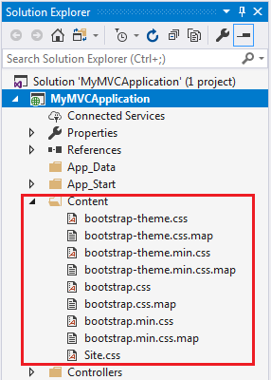
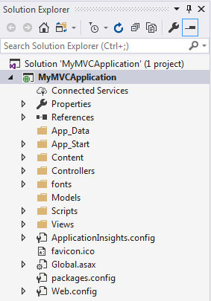
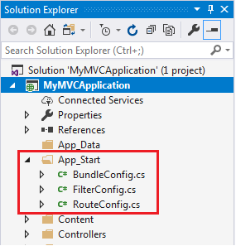
App_Data
App_Data folder can contain application data files like LocalDB, .mdf files, xml files and other data related files. IIS will never serve files from App_Data folder.
Content
Content folder contains static files like css files, images and icons files. MVC 5 application includes bootstrap.css, bootstrap.min.css and Site.css by default.
App_Start
App_Start folder can contain class files which will be executed when the application starts. Typically, these would be config files like AuthConfig.cs, BundleConfig.cs, FilterConfig.cs, RouteConfig.cs etc. MVC 5 includes BundleConfig.cs, FilterConfig.cs and RouteConfig.cs by default. We will see significance of these files later.

